Slide 1
何西阿書14:1-9
非凡的愛 –
作個智慧通達人
成偉邦傳道
15/11/2020 雪梨華人基督教會

Slide 2
要到幾時呢？
“你們心持兩意要到幾時呢？若耶和華是神，就當順從耶和華；若巴力是神，就當順從巴力。” (王上 18:21)

Slide 3
要到幾時呢？
“你們心持兩意要到幾時呢？若耶和華是神，就當順從耶和華；若巴力是神，就當順從巴力。” (王上 18:21)
⁷嘿，作買賣的！他手裡有詭詐的天平﹐他愛敲竹槓騙人。⁸以法蓮為自己辯護說：“阿，我居然成了巨富了﹐我為自己得了貨財了”；但他獲得的利必不足以抵銷他所犯的罪。 (何 12:7-8)

Slide 4
神待他們如父親 (何11:4)
慈繩愛索牽引他們，我待他們如人放鬆牛的兩腮夾板，把糧食放在他們面前。

Slide 5
國破家亡的時候到了
¹ 猶大王亞哈斯十二年，以拉的兒子何細亞在撒馬利亞登基，做以色列王九年。…… ³亞述王撒縵以色上來攻擊何細亞，何細亞就服侍
他，給他進貢。⁴何細亞背叛，差人去見埃及王梭，不照往年所行的與亞述王進貢。亞述王知道了，就把他鎖禁，囚在監裡。 (王下17:1-4)

Slide 6
何西阿書 14 章
1-3 節 – 先知個人的對以色列人的呼籲
4-8 節 – 神藉先知向以色列人發出的應許
9 節 – 先知的勉勵。

Slide 7
先知的呼籲 (14:1-3)
¹ 以色列啊，你要歸向耶和華你的神！你是因自己的罪孽跌倒了。² 當歸向耶和華，用言語禱告他說： “求祢除淨罪孽，悅納善行，……”

Slide 8
先知的呼籲 –– 第一件事
²…… 求你除淨罪孽，悅納善行，這樣，我們就把嘴唇的祭代替牛犢獻上。³ ……也不再對我們手所造的說「你是我們的神」……

Slide 9
先知的呼籲 –– 第二件事
²…… 求你除淨罪孽，悅納善行，這樣，我們就把嘴唇的祭代替牛犢獻上。³ ……也不再對我們手所造的說「你是我們的神」……
改變他們敬拜的對象， 因為神才是我們的神

Slide 10
先知的呼籲 –– 第二件事
²…… 求你除淨罪孽，悅納善行，…… ³ 我們不向亞述求救，不騎埃及的馬 ……

Slide 11
先知的呼籲 –– 第二件事
²…… 求你除淨罪孽，悅納善行，…… ³ 我們不向亞述求救，不騎埃及的馬 ……
改變我們依靠的對象，因為神才是我們的神

Slide 12
先知的呼籲 –– 第三件事
²…… 求你除淨罪孽，悅納善行，…… ³ ……孤兒在你耶和華那裡得蒙憐憫。
改變我們對人的態度，因為神才是我們的神

Slide 13
先知的呼籲 –– 第三件事
²…… 求你除淨罪孽，悅納善行，…… ³ ……孤兒在你耶和華那裡得蒙憐憫。
改變我們對人的態度，因為神才是我們的神

Slide 14
神才是真神？ (但 3:16-18)
¹⁶沙得拉、米煞、亞伯尼歌對王說：“尼布甲尼撒啊，這件事我們不必回答你。¹⁷即便如此，我們所侍奉的神能將我們從烈火的窯中
救出來。王啊，他也必救我們脫離你的手。¹⁸即或不然，王啊，你當知道：我們決不侍奉你的神，也不敬拜你所立的金像！”

Slide 15
神才是真神？ (但 3:16-18)
¹⁶沙得拉、米煞、亞伯尼歌對王說：“尼布甲尼撒啊，這件事我們不必回答你。¹⁷即便如此，我們所侍奉的神能將我們從烈火的窯中
救出來。王啊，他也必救我們脫離你的手。¹⁸即或不然，王啊，你當知道：我們決不侍奉你的神，也不敬拜你所立的金像！”

Slide 16
神對他們的呼籲 (14:4-8)
⁴“我必醫治他們背道的病，甘心愛他們，因為我的怒氣向他們轉消。 ⁵我必向以色列如甘露，他必如百合花開放，如黎巴嫩的樹木扎根。⁶他的枝條必延長，他的榮華如橄欖樹，他的香氣如
黎巴嫩的香柏樹。⁷曾住在他蔭下的必歸回，發旺如五穀，開花如葡萄樹，他的香氣如黎巴嫩的酒。⁸以法蓮必說：「我與偶像還有什麼關涉呢？」我耶和華回答他，也必顧念他。我如青翠的松樹，你的果子從我而得。”

Slide 17
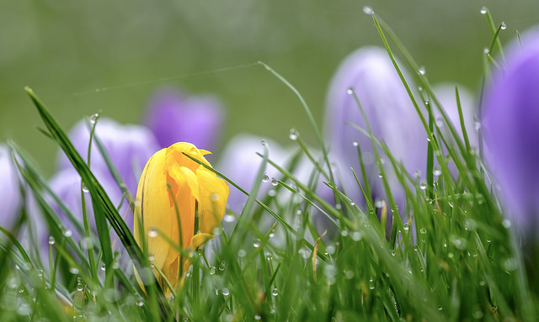
神對他們的呼籲 (14:4-5)
⁴ “我必醫治 他們背道的病，
[我] 甘心愛他們， 因為
我的怒氣 向他們轉消。
⁵我必 向以色列如甘露，

Slide 18
神對他們的呼籲 (14:5-6)
他必 如百合花開放，
[他] 如黎巴嫩的樹木扎根。
⁶他的 枝條必延長，
他的 榮華如橄欖樹，
他的 香氣如黎巴嫩的香柏樹。
⁷曾住
在他蔭下的 必歸回，
發旺如五穀，
開花如葡萄樹，
他的 香氣如黎巴嫩的酒。

Slide 19
神對他們的呼籲 (14:5-6)
他必 如百合花開放，
[他] 如黎巴嫩的樹木扎根。
⁶他的 枝條必延長，
他的 榮華如橄欖樹，
他的 香氣如黎巴嫩的香柏樹。
⁷曾住
在他蔭下的 必歸回，
發旺如五穀，
開花如葡萄樹，
他的 香氣如黎巴嫩的酒。

Slide 20
神對他們的呼籲 (14:5-6)
他必 如百合花開放，
[他] 如黎巴嫩的樹木扎根。
⁶他的 枝條必延長，
他的 榮華如橄欖樹，
他的 香氣如黎巴嫩的香柏樹。
⁷曾住
在他蔭下的 必歸回，
發旺如五穀，
開花如葡萄樹，
他的 香氣如黎巴嫩的酒。

Slide 21
神對他們的呼籲 (14:5-6)
他必 如百合花開放，
[他] 如黎巴嫩的樹木扎根。
⁶他的 枝條必延長，
他的 榮華如橄欖樹，
他的 香氣如黎巴嫩的香柏樹。
⁷曾住
在他蔭下的 必歸回，
發旺如五穀，
開花如葡萄樹，
他的 香氣如黎巴嫩的酒。

Slide 22
神對他們的呼籲 (14:5-6)
他必 如百合花開放，
[他] 如黎巴嫩的樹木扎根。
⁶他的 枝條必延長，
他的 榮華如橄欖樹，
他的 香氣如黎巴嫩的香柏樹。
⁷曾住
在他蔭下的 必歸回，
發旺如五穀，
開花如葡萄樹，
他的 香氣如黎巴嫩的酒。

Slide 23
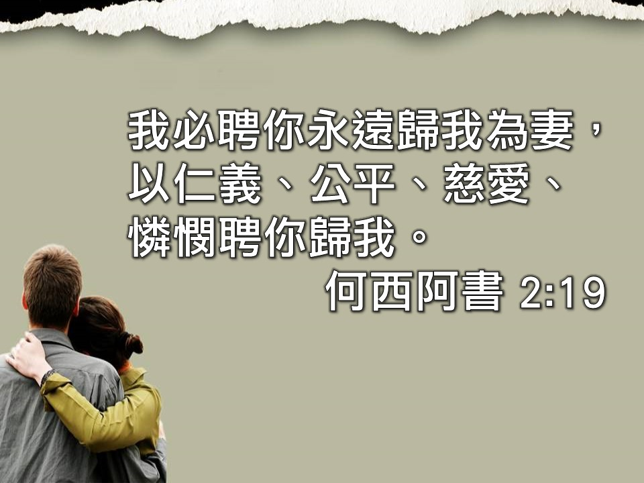
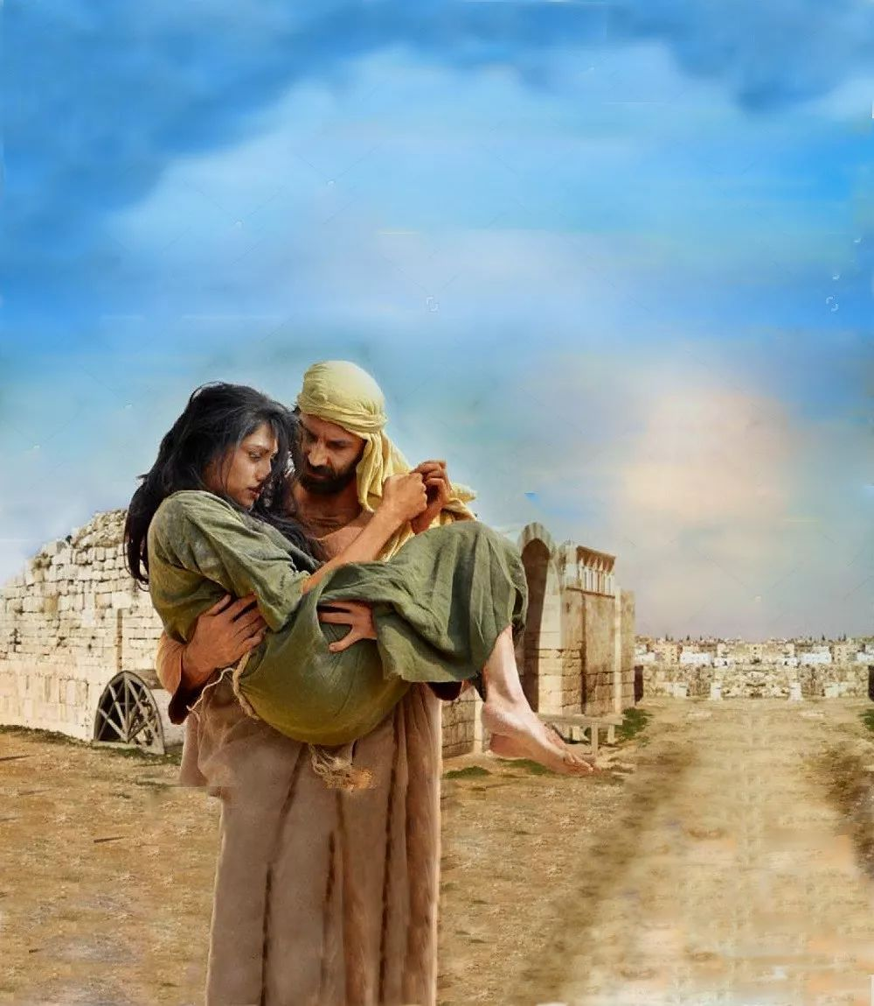

Slide 24
完美的結果！
⁸以法蓮必說： “我與偶像還有什麼關涉呢？”
我耶和華 回答他，
也必顧念他。
我如青翠的松樹，
你的果子從我而得。”

Slide 25
完美的結果！
⁸以法蓮必說： “我與偶像還有什麼關涉呢？”
我耶和華 回答他，
也必顧念他。
我如青翠的松樹，
你的果子從我而得。”

Slide 26
完美的結果！
⁸以法蓮必說： “我與偶像還有什麼關涉呢？”
我耶和華 回答他，
也必顧念他。
我如青翠的松樹，
你的果子從我而得。”

Slide 27
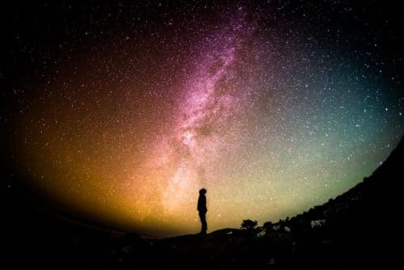
創造宇宙的神
這個宇宙估計約有 2,000,000,000,000 星系
(2 trillion galaxies)

Slide 28
創造宇宙的神
我們身處的銀河系(星系之一) 共有一千億粒星 100,000,000,000 ，而其中一粒是地球。宇宙中其餘比較細小的星系，每一星系約有一億 (100 million) 粒星。

Slide 29
宇宙共有多少粒星星？
如果以每一星系有一億星計算，這宇宙共有多達 200,000,000,000,000,000,000 粒星球 (二千萬億粒星體)。

Slide 30
宇宙共有多少粒星星？
如果以每一星系有一億星計算，這宇宙共有多達 200,000,000,000,000,000,000 粒星球 (二千萬億粒星體)。
神竟然 “甘心愛我們” (14:4)

Slide 31
誰是智慧通達人？ (14:9)
⁹ 誰是智慧人， 可以明白這些事；
誰是通達人， 可以知道這一切。
因為耶和華的道是正直的，
義人必在其中行走，
罪人卻在其上跌倒。

Slide 32
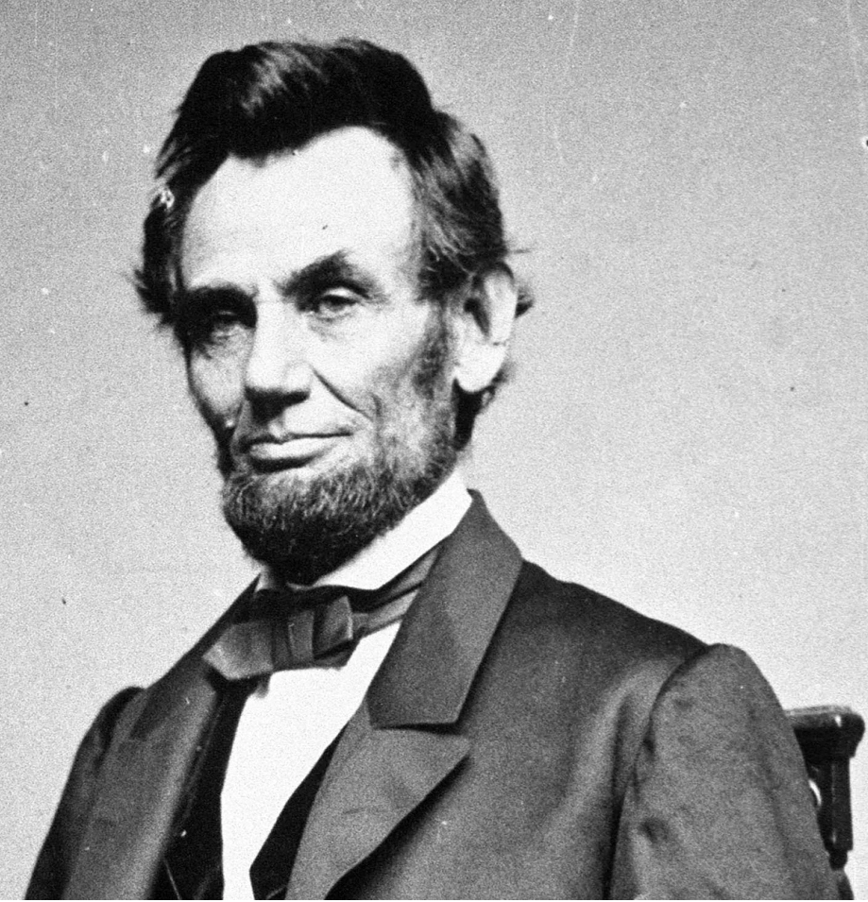
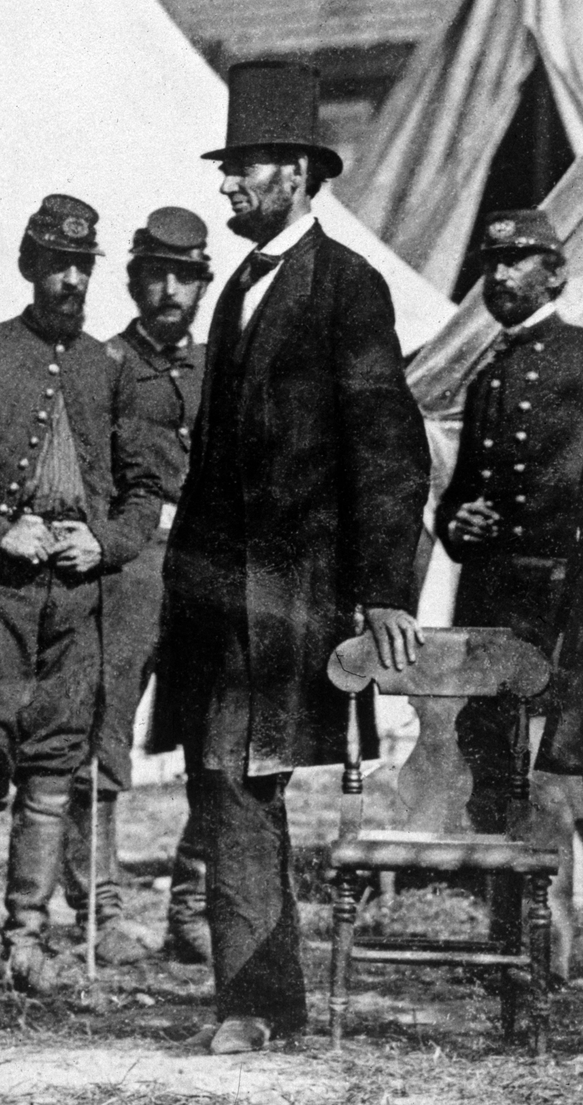
神站在我們這一邊！？
林肯說：“因為我知道，神永遠站在公義這邊，而我擔心的是我是否站在神那邊？” 所以，林肯的禱告是：“讓我們站在神這一邊。”

Slide 33
一起回應三個呼籲……
重新檢視自己敬拜的對象
再次檢視自己依靠的對象
調校自己對人的態度

Slide 34
完

